Slide 1
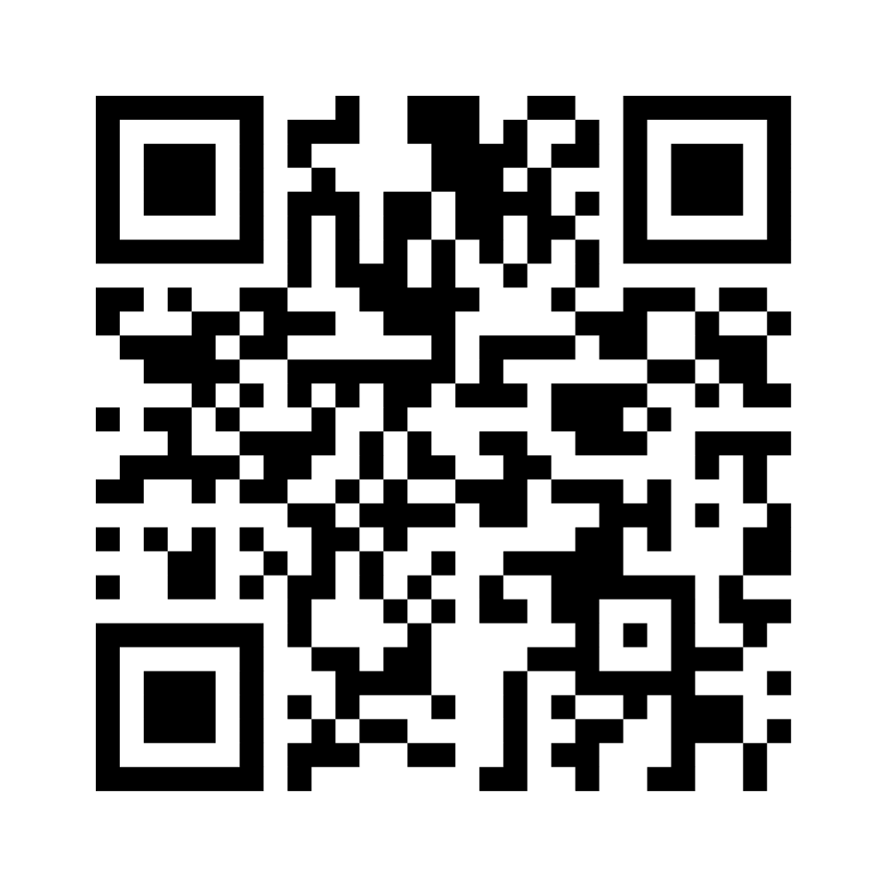
Vertraue auf Jesus und alles wird gut!
Jakobus 5,7-11
menti.com 6979 8515
Foto von Sly auf Pixabay.com

Slide 2
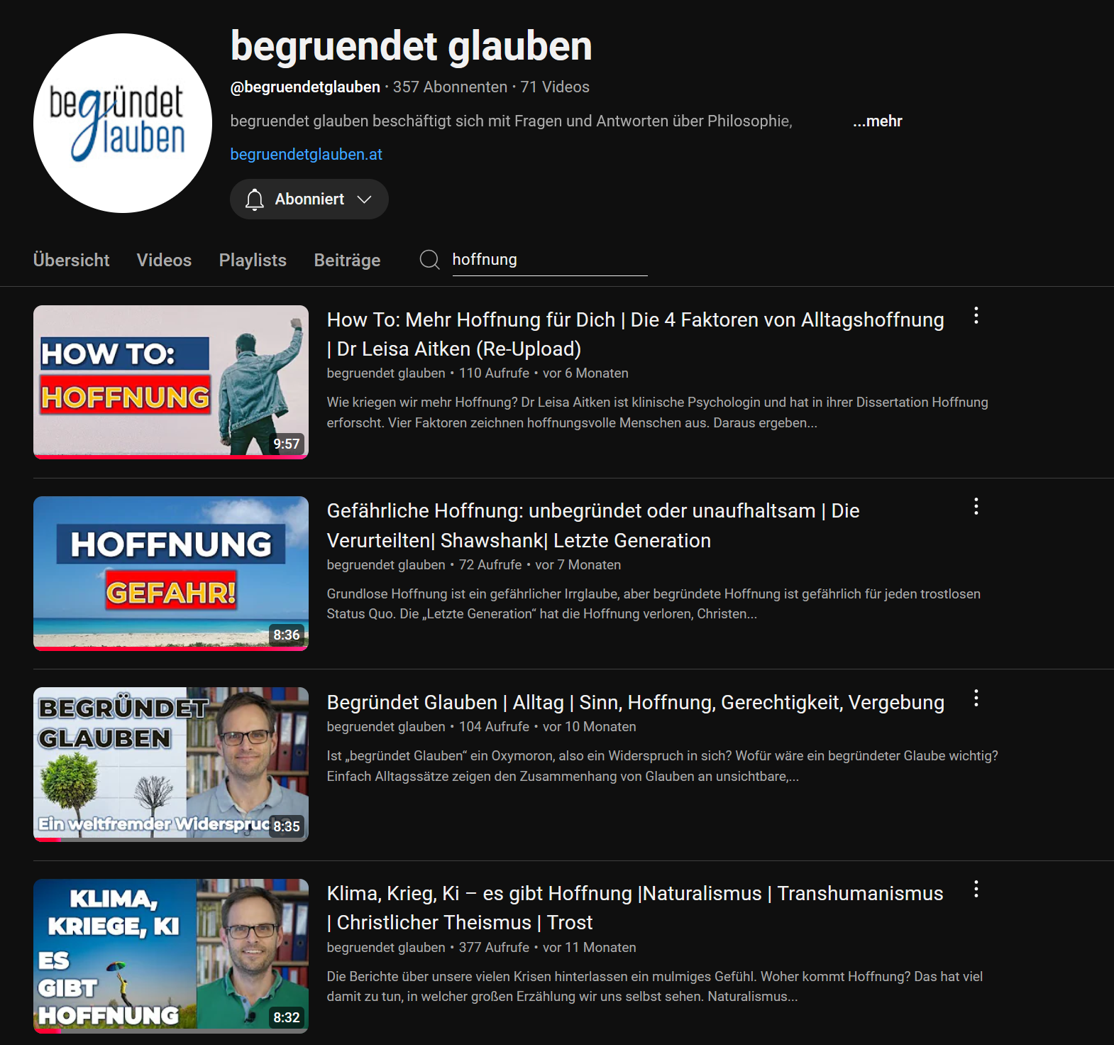
Danke für Eure Unterstützung!!!
Vorträge (Unis, Konzerte…)
Seminare (Apologetik, …)
Langham Österreich
www.begruendetglauben.at
YouTube Kanal

Slide 3
„In unseren vorhergehenden Befragungen hatten wir gesehen, dass sich die Bürger und Bürgerinnen angesichts der vielen globalen Krisen in eine Art Schneckenhaus zurückgezogen und ihre Welt aufgespalten hatten in eine bedrohliche Außenwelt, die man nicht im Griff hat, und in die eigene Welt, die überschaubar und halbwegs sicher ist.
Dieser Rückzug funktioniert jetzt nicht mehr, die Probleme schwappen in den Alltag: Wohnraum ist knapp, das Leben ist spürbar teurer geworden.
Migration ist für viele auf einmal kein abstraktes Phänomen mehr, sondern bedroht - nach den Attentaten der letzten Monate - unmittelbar den Lebensalltag.“
(Wie geht’s uns denn so? Interview mit dem Psychologen Stephan Grünewald, ZEIT 5, 30.1.2025, 5)
menti.com 6979 8515
Foto von Nathan Dumlao auf Unsplash.com
Foto von Sly auf Pixabay.com

Slide 4
Vertraue auf Jesus und alles wird gut!
Jakobus 5,7-11
menti.com 6979 8515
Foto von Sly auf Pixabay.com

Slide 5
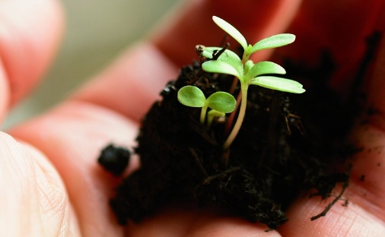
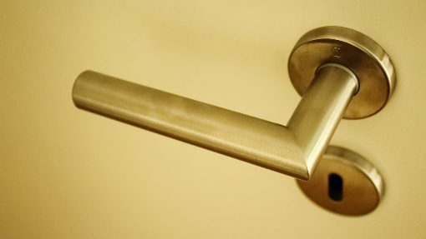
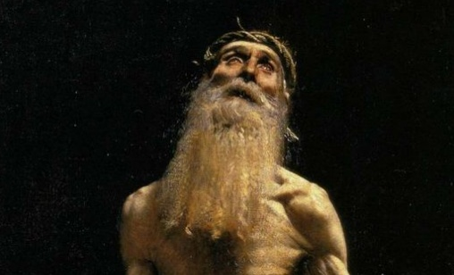
Jakobus 5,7-11: Vertraue auf Jesus und alles wird gut!
7 Habt nun Geduld, Brüder, bis zur Ankunft des Herrn! Siehe, der Bauer wartet auf die kostbare Frucht der Erde und hat Geduld ihretwegen, bis sie den Früh- und Spätregen empfange. 8 Habt auch ihr Geduld, stärkt eure Herzen! Denn die Ankunft des Herrn ist nahe gekommen.
9 Seufzt nicht gegeneinander, Brüder, damit ihr nicht gerichtet werdet! Siehe, der Richter steht vor der Tür.
10 Nehmt, Brüder, zum Vorbild des Leidens und der Geduld die Propheten, die im Namen des Herrn geredet haben! 11 Siehe, wir preisen die glückselig, die ausgeharrt haben. Vom Ausharren Hiobs habt ihr gehört, und das Ende des Herrn habt ihr gesehen, dass der Herr voll innigen Mitgefühls und barmherzig ist.
menti.com 6979 8515
Fotos von Congerdesign und Sly auf Pixabay.com und wikimedia.org

Slide 6
Warten ist nötig
7 Habt nun Geduld, Brüder, bis zur Ankunft des Herrn! Siehe, der Bauer wartet auf die kostbare Frucht der Erde und hat Geduld ihretwegen, bis sie den Früh- und Spätregen empfange. 8 Habt auch ihr Geduld, stärkt eure Herzen! Denn die Ankunft des Herrn ist nahe gekommen.
menti.com 6979 8515
Fotos von Congerdesign und Sly auf Pixabay.com und wikimedia.org

Slide 7
Warten ist nötig
7 Habt nun Geduld, Brüder, bis zur Ankunft des Herrn! Siehe, der Bauer wartet auf die kostbare Frucht der Erde und hat Geduld ihretwegen, bis sie den Früh- und Spätregen empfange. 8 Habt auch ihr Geduld, stärkt eure Herzen! Denn die Ankunft des Herrn ist nahe gekommen.
„Niemand weiß Tag oder Stunde.“ (Matthäus 24,36)
„Ihr wisst nicht, an welchem Tag euer Herr kommt.“ (Matthäus 24,42)
„Ihr wisst nicht den Tag oder die Stunde.“ (Matthäus 25,13)
menti.com 6979 8515
Fotos von Congerdesign und Sly auf Pixabay.com und wikimedia.org

Slide 8
Warten ist nötig
7 Habt nun Geduld, Brüder, bis zur Ankunft des Herrn! Siehe, der Bauer wartet auf die kostbare Frucht der Erde und hat Geduld ihretwegen, bis sie den Früh- und Spätregen empfange. 8 Habt auch ihr Geduld, stärkt eure Herzen! Denn die Ankunft des Herrn ist nahe gekommen.
menti.com 6979 8515
Fotos von Congerdesign und Sly auf Pixabay.com und wikimedia.org

Slide 9
Warten ist nötig
7 Habt nun Geduld, Brüder, bis zur Ankunft des Herrn! Siehe, der Bauer wartet auf die kostbare Frucht der Erde und hat Geduld ihretwegen, bis sie den Früh- und Spätregen empfange. 8 Habt auch ihr Geduld, stärkt eure Herzen! Denn die Ankunft des Herrn ist nahe gekommen.
Voller Vertrauen warten - aber wie?
Stärkt Euer Herz!
Ärgert Euch nicht!
Haltet durch!
menti.com 6979 8515
Fotos von Congerdesign und Sly auf Pixabay.com und wikimedia.org

Slide 10
Stärkt Euer Herz!
8 Habt auch ihr Geduld, stärkt eure Herzen! Denn die Ankunft des Herrn ist nahe gekommen.
menti.com 6979 8515
Fotos von Congerdesign und Sly auf Pixabay.com und wikimedia.org

Slide 11
Stärkt Euer Herz!
8 Habt auch ihr Geduld, stärkt eure Herzen! Denn die Ankunft des Herrn ist nahe gekommen.
Das Herz ist innen drinnen: Wille, Gedanken, Gefühle.
menti.com 6979 8515
Fotos von Congerdesign und Sly auf Pixabay.com und wikimedia.org

Slide 12
Stärkt Euer Herz!
8 Habt auch ihr Geduld, stärkt eure Herzen! Denn die Ankunft des Herrn ist nahe gekommen.
Das Herz ist innen drinnen: Wille, Gedanken, Gefühle.
Stärkt Euer Herz > Aktiv beteiligt.
Nicht treiben lassen.
menti.com 6979 8515
Fotos von Congerdesign und Sly auf Pixabay.com und wikimedia.org

Slide 13
Stärkt Euer Herz!
8 Habt auch ihr Geduld, stärkt eure Herzen! Denn die Ankunft des Herrn ist nahe gekommen.
Das Herz ist innen drinnen: Wille, Gedanken, Gefühle.
Stärkt Euer Herz > Aktiv beteiligt.
Nicht treiben lassen.
Gott selbst stärkt Dich (1.Petrus 5,10; 2.Thessalonicher 2,16-17; 1.Thessalonicher 3,13)
mit seiner Wahrheit (2.Petrus 1,12)
durch sein Evangelium (Römer 16,25)
durch seine Diener Gottes mit ihren Gaben (Lukas 22,23; Römer 1,11, 1.Thessalonicher 3,2)…
menti.com 6979 8515
Fotos von Congerdesign und Sly auf Pixabay.com und wikimedia.org

Slide 14
Geht nicht aufeinander los!
Seufzt nicht gegeneinander, Brüder, damit ihr nicht gerichtet werdet! Siehe, der Richter steht vor der Tür.
Wir sind Brüder, Schwestern, Geschwister!
Der Richter steht vor der Tür!
Wir reden nicht schlecht übereinander.
menti.com 6979 8515
Fotos von Congerdesign und Sly auf Pixabay.com und wikimedia.org

Slide 15
Geht nicht aufeinander los!
Seufzt nicht gegeneinander, Brüder, damit ihr nicht gerichtet werdet! Siehe, der Richter steht vor der Tür.
Wir sind Brüder, Schwestern, Geschwister!
Der Richter steht vor der Tür!
Wir reden nicht schlecht übereinander.
Wir reden ehrlich (12).
Wir bekennen einander die Sünden (5,16)
Wir beten miteinander (5,16)
Wir versuchen, einander zurück zum Herrn zu bringen (5,19)
menti.com 6979 8515
Fotos von Congerdesign und Sly auf Pixabay.com und wikimedia.org

Slide 16
Haltet durch!
10 Nehmt, Brüder, zum Vorbild des Leidens und der Geduld die Propheten, die im Namen des Herrn geredet haben! 11 Siehe, wir preisen die glückselig, die ausgeharrt haben. Vom Ausharren Hiobs habt ihr gehört, und das Ende des Herrn habt ihr gesehen, dass der Herr voll innigen Mitgefühls und barmherzig ist.
menti.com 6979 8515
Fotos von Congerdesign und Sly auf Pixabay.com und wikimedia.org

Slide 17
Haltet durch!
10 Nehmt, Brüder, zum Vorbild des Leidens und der Geduld die Propheten, die im Namen des Herrn geredet haben! 11 Siehe, wir preisen die glückselig, die ausgeharrt haben. Vom Ausharren Hiobs habt ihr gehört, und das Ende des Herrn habt ihr gesehen, dass der Herr voll innigen Mitgefühls und barmherzig ist.
Wir geben nicht auf! Wir machen weiter mit
über den Herrn reden
menti.com 6979 8515
Fotos von Congerdesign und Sly auf Pixabay.com und wikimedia.org

Slide 18
Haltet durch!
10 Nehmt, Brüder, zum Vorbild des Leidens und der Geduld die Propheten, die im Namen des Herrn geredet haben! 11 Siehe, wir preisen die glückselig, die ausgeharrt haben. Vom Ausharren Hiobs habt ihr gehört, und das Ende des Herrn habt ihr gesehen, dass der Herr voll innigen Mitgefühls und barmherzig ist.
Wir geben nicht auf! Wir machen weiter mit
über den Herrn reden
über den Herrn denken: Gott ist gut!
menti.com 6979 8515
Fotos von Congerdesign und Sly auf Pixabay.com und wikimedia.org

Slide 19
Haltet durch!
10 Nehmt, Brüder, zum Vorbild des Leidens und der Geduld die Propheten, die im Namen des Herrn geredet haben! 11 Siehe, wir preisen die glückselig, die ausgeharrt haben. Vom Ausharren Hiobs habt ihr gehört, und das Ende des Herrn habt ihr gesehen, dass der Herr voll innigen Mitgefühls und barmherzig ist.
Wir geben nicht auf! Wir machen weiter mit
über den Herrn reden
über den Herrn denken: Gott ist gut!
„Ein geknicktes Rohr wird er nicht zerbrechen, und einen glimmenden Docht wird er nicht auslöschen“ (Mt 12,20)
menti.com 6979 8515
„Er heilt, die zerbrochenen Herzens sind, er verbindet ihre Wunden.“ (Psalm 147,3)
Fotos von Congerdesign und Sly auf Pixabay.com und wikimedia.org

Slide 20
Haltet durch!
10 Nehmt, Brüder, zum Vorbild des Leidens und der Geduld die Propheten, die im Namen des Herrn geredet haben! 11 Siehe, wir preisen die glückselig, die ausgeharrt haben. Vom Ausharren Hiobs habt ihr gehört, und das Ende des Herrn habt ihr gesehen, dass der Herr voll innigen Mitgefühls und barmherzig ist.
Wir geben nicht auf! Wir machen weiter mit
Über den Herrn reden
Über den Herrn denken: Gott ist gut!
„Gott aber beweist seine Liebe zu uns dadurch, dass Christus für uns gestorben ist, als wir noch Sünder waren. “ (Römer 5,8)
menti.com 6979 8515
Fotos von Congerdesign und Sly auf Pixabay.com und wikimedia.org

Slide 21
Wir warten geduldig.
Wenn wir Jesus vertrauen, wird alles gut!
Stärkt Euer Herz!
Ärgert Euch nicht!
Haltet durch!
menti.com 6979 8515
Fotos von Congerdesign und Sly auf Pixabay.com und wikimedia.org

